Slide 1


Blok 11
week 33 dag 1

Slide 2
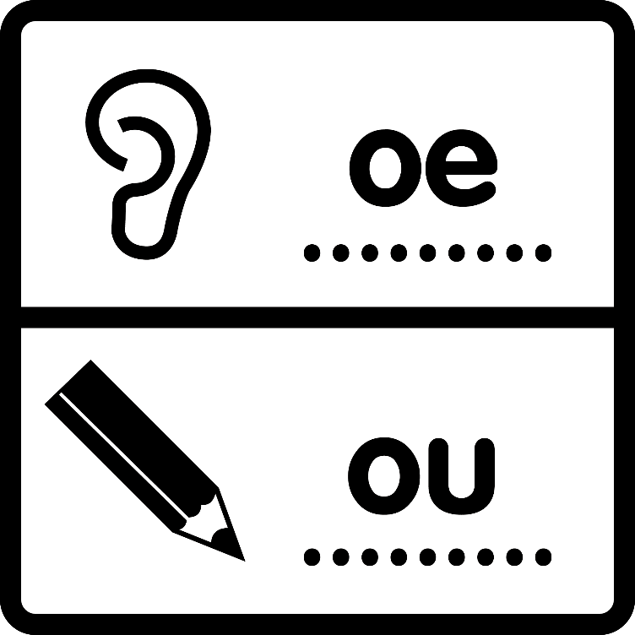
Franse leenwoorden: Routewoorden
“Je hoort de oe, maar schrijft de ou.”

Slide 3
route

Slide 4
douche

Slide 5
journaal

Slide 6
courgette

Slide 7
enthousiast

Slide 8


Slide 9


Slide 10

blok 11
Week 33 dag 2

Slide 11
Franse leenwoorden: Routewoorden
“Je hoort de oe, maar schrijft de ou.”

Slide 12
gourmet

Slide 13
limousine

Slide 14
coureur

Slide 15
retour

Slide 16
souvenir

Slide 19

blok 11
week 34 dag 1

Slide 20
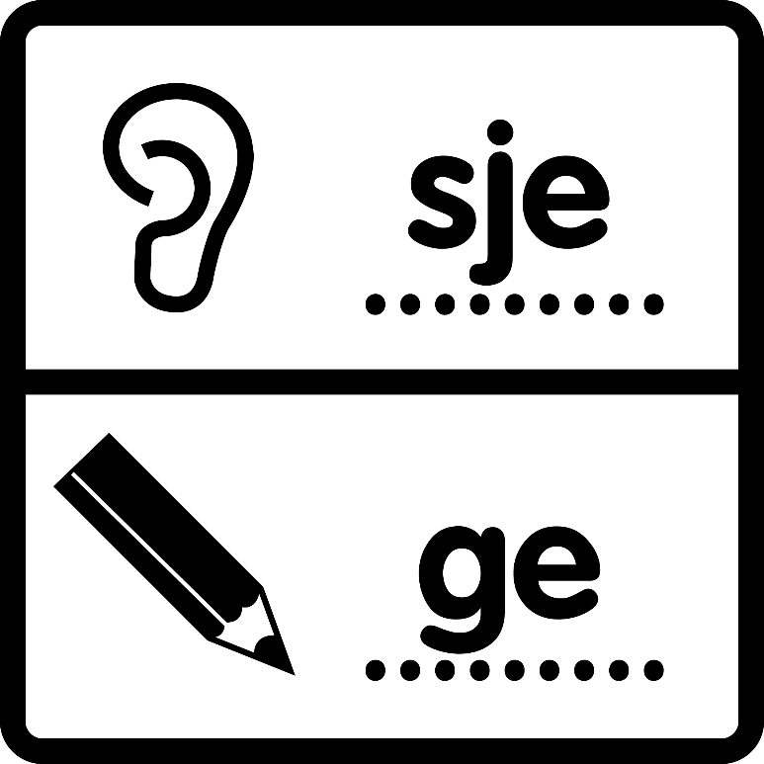
Franse leenwoorden: Beigewoorden
“Je hoort de sje, maar schrijft de ge.”

Slide 21
beige

Slide 22
garage

Slide 23
bagage

Slide 24
etage

Slide 25
massage

Slide 28

blok 11
week 34 dag 2

Slide 29
Franse leenwoorden: Beigewoorden
“Je hoort de sje, maar schrijft de ge.”

Slide 30
stage

Slide 31
etalage

Slide 32
horloge

Slide 33
aubergine

Slide 34
spionage

Slide 37

blok 11
Week 35 dag 1

Slide 38
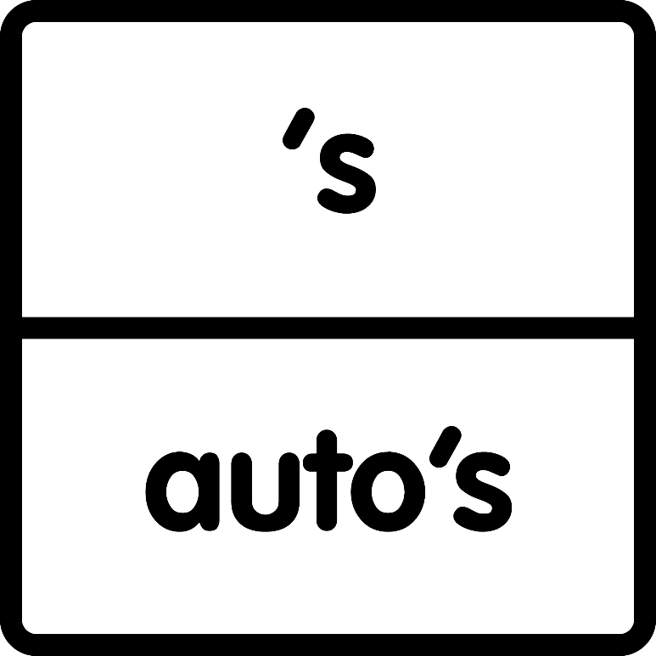
Auto’s woorden
“Meervoud en tekendief aan het eind, komma -’s
behalve bij ee.”

Slide 39
collega’s

Slide 40
diploma’s

Slide 41
risico’s

Slide 42
zebra’s

Slide 43
farao’s

Slide 46

blok 11
Week 35 dag 2

Slide 47
Auto’s woorden
“Meervoud en tekendief aan het eind, komma -’s
behalve bij ee.”

Slide 48
pasta’s

Slide 49
taco’s

Slide 50
loempia’s

Slide 51
paprika’s

Slide 52
pizza’s

Slide 53
